Slide 1
Тема
«Колыбельные песни»
Апросина Арина
1 «Б» класс, лицей №87
Г.Нижний Новгород
2013 г.

Slide 2
Цель работы
Изучить особенности колыбельных песен, раскрыть их значение, в
воспитании ребенка.

Slide 3
Задачи
Изучить литературу по данной теме, интернет-ресурсы.
Найти и изучить колыбельные песни.

Slide 4
Гипотеза
Показать, что колыбельная песня имеет воспитательное и эстетическое значение для ребенка.

Slide 5
Методы исследования
анализ литературы
сравнение
анкетирование

Slide 6
Название песен, которыми убаюкивают ребенка, - колыбельные- идет от слова колыбать (колыхать, колебать, качать, зыбать). В народном обиходе встречалось и название «байка» (от байкать – качать, усыплять). Истоки колыбельной песни восходят к глубокой древности, по своей природе и функции они близки к заклинаниям, которые должны были обеспечить малышу хороший сон и здоровье. Многие особенности колыбельных связаны с их основным предназначением – убаюкать ребенка.

Slide 7
Младенец, не понимая слов, воспринимает, в первую очередь, мелодию и близкий к биению сердца ритм, плавность и размеренность которых успокаивают его и постепенно погружают в сон.

Slide 8
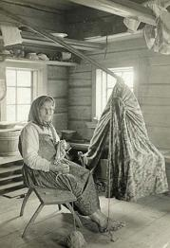
Например, это слова «баюшки-баю». «люли-люли»
Люли, люли, люли,
Все давно уснули.
Один Ленечка не спит,
Он в окошечко глядит.
Ай люли, люли, люли
Прилетали к нам гули.
Звукоподражание
Ворота-то скрип, скрип
А Коленька спит, спит.

Slide 9
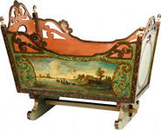
Повествовательные песни содержат рассказ
о животных, бытовую зарисовку, описание
колыбели, что сближает их со сказочниками.
По содержанию.
Обращение к детям с пожеланием сна, благополучия в жизни,
счастья, достатка, с обещанием подарков, вкусной еды.

Slide 10
- Образы животных и птиц с просьбой помочь успокоить
ребенка(коту, голубям, галкам)
или не мешать спать
(петушок, собака, птицы)
Мифологические образы (сны, дрема)
-Мотив устрашения (бука, серенький волчок)

Slide 11
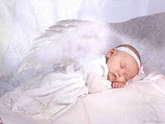
Через колыбельную песню происходило самое первое приобщение к родному языку, к родным мелодиям, знакомство с традиционными образами, встречающимися в песнях и сказках.

Slide 12
Универсальное лекарство от детских болезней и страхов, колыбельная, словно домашний доктор. От самого чистого маминого сердца.

Slide 13
Пела мама ребенку колыбельные или нет, отразится на его характере, мышлении. Ребенок должен понимать, что он любим, что его понимают, а его мама – лучшая на свете. Окружающий мир отделится от родного, уютного дома, в котором можно спрятаться от всех внешних опасностей. Дети, знающие колыбельные песни, не вырастут эгоистами, они научатся нежности и задушевности.

Slide 14
АНКЕТА ДЛЯ РОДИТЕЛЕЙ
1. Возраст ребенка __ лет , пол ребенка ____________
2. Знаете ли вы колыбельные песни? (Да, Нет) Подчеркните.
3. Пели ли Вы колыбельные песни своему новорожденному
малышу? (Да, Нет)
4. Поете ли вы сейчас своему ребенку колыбельные песни?
(Да, Нет)
Если «Нет» укажите причины ____________________
5.Как часто Вы поете колыбельные ? ______________
6.Какие песни Вы поете, укладывая малыша спать?
7. Как помогает Ваша колыбельная песня уснуть ребенку?
8. Известно ли Вам что-нибудь о влиянии колыбельных песен
на детей? Если «Да», то что ?_________________________

Slide 15
В анкетировании принимали участие родители 25 воспитанников ДОУ № 7,
средней группы (4-5 лет)
Анализируя результаты анкет мы сделали вывод, что поют колыбельные только 14 детям, остальные родители не помнят или не знают колыбельных. В основном поют больше девочкам, чем мальчикам. Такие дети более послушные, спокойные.

Slide 16
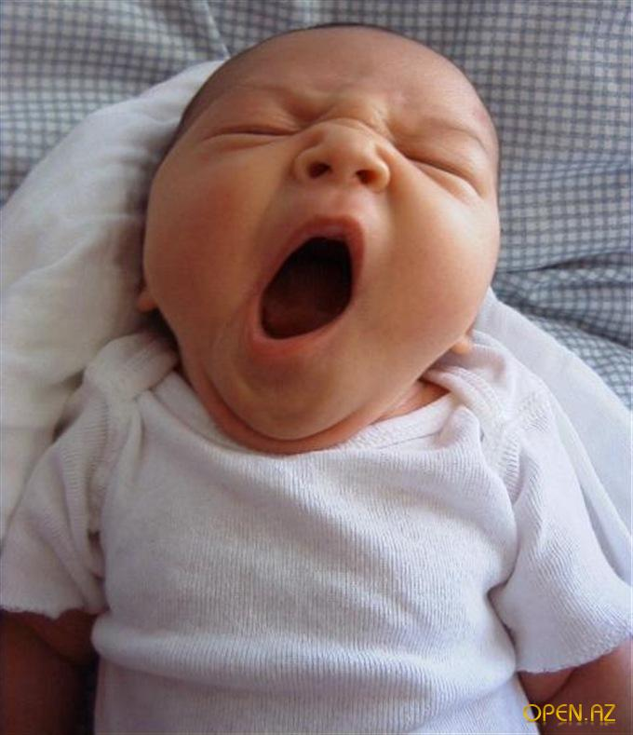
Дети, которым мама с младенчества пела песни более спокойные, здоровые, как будто колыбельная их действительно защищала и оберегала

Slide 17
В своей работе мы подтвердили гипотезу, что колыбельные играют большую роль
В воспитании, познании мира, эстетическое восприятие маленьких детей.
Через них дети получают первые представления о чувствах и поступках, черпают
Первые знания об окружающем мире, приобщаются к прекрасному.

